Slide 1
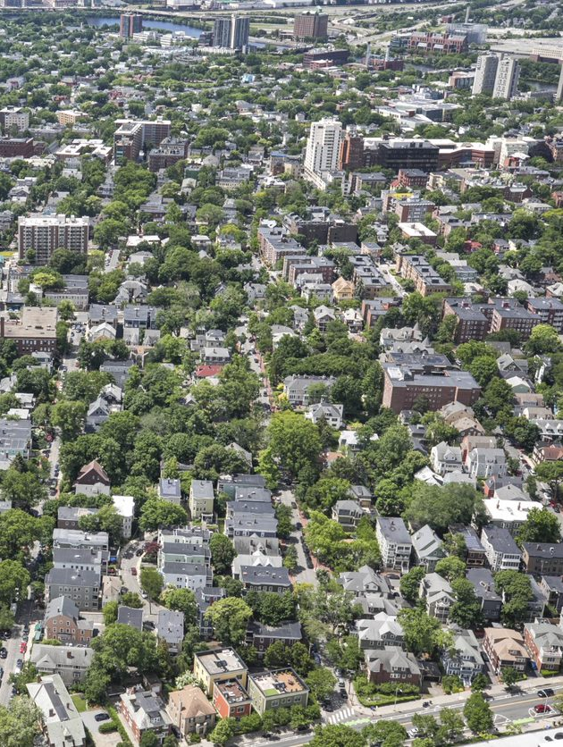


የፎሲል ነዳጅ ነፃ የግንባታ ማሳያ ፕሮግራም - አጠቃላይ እይታ
የ Cambridge ከተማ ማህበረሰብ ልማት ፕሮግራም
ጁላይ 2023

Slide 2







እንኳን በደህና መጡ
Susanne Rasmussen፣ የአካባቢ እና የትራንስፖርት እቅድ ዳይሬክተር
Nikhil Nadkarni፣ የኃይል ፕሮጀክት እቅድ አውጪ
Jennifer Ballew፣ የዘላቂነት ፕሮጀክት ዕቅድ አውጪ
Brad Pillen፣ የኢነርጂ ተሳትፎ አሶሽየት እቅድ አውጪ
ይህ ስብሰባ እየተቀዳ ነው

Slide 3

ጥያቄ ለመጠየቅ ወይም አስተያየት ለመስጠት መመሪያዎች
ከገለጻው በኋላ ለጥያቄዎች መልስ እንሰጣለን።
ቪዲዮ እና ማይክሮፎን አጥፍተው ስብሰባውን ይቀላቀላሉ
በ Zoom የጥያቄ እና መልስ ፓነል ውስጥ የተፃፉ ጥያቄዎችን መተየብ ወይም አስተያየቶችን መስጠት ይችላሉ
የ Zoom ማያ ገጽ የታችኛው ፓነል
ጥያቄ ይጠይቁ
ለቴክኒካል ጉዳዮች፣ እባክዎን በሚከተለው ኢሜል ያድርጉ፡- jballew@cambridgema.gov
የ Cambridge ከተማ - የማህበረሰብ ልማት ፕሮግራም
ጁላይ 2023 3

Slide 4
አጀንዳ
ዳራ፦
  የአየር ንብረት ለውጥን ለመቅረፍ የ Cambridge እርምጃዎች
አዲስ ደንብ፡-
  የ Massachusetts ፎሲል ነዳጅ ነፃ የማሳያ ፕሮግራም
የታቀዱ መስፈርቶች፡-
  በአዳዲስ ሕንፃዎች እና በትላልቅ እድሳት ላይ የፎሲል ነዳጆችን መጠቀምን ያስወግዱ
ደንቡን ተግባራዊ ለማድረግ የጊዜ መስመር እና ቀጣይ ደረጃዎች
ጥያቄዎች እና መልሶች

Slide 5
አጀንዳ
ዳራ፦
  የአየር ንብረት ለውጥን ለመቅረፍ የ Cambridge እርምጃዎች
አዲስ ደንብ፡-
  የ Massachusetts ፎሲል ነዳጅ ነፃ የማሳያ ፕሮግራም
የታቀዱ መስፈርቶች፡-
  በአዳዲስ ሕንፃዎች እና በትላልቅ እድሳት ላይ የፎሲል ነዳጆችን መጠቀምን ያስወግዱ
ደንቡን ተግባራዊ ለማድረግ የጊዜ መስመር እና ቀጣይ ደረጃዎች
ጥያቄዎች እና መልሶች

Slide 6
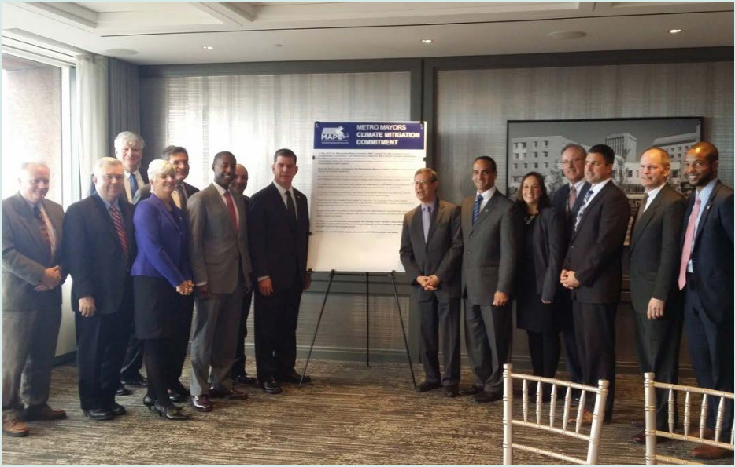
Cambridge ለረጅም ጊዜ በአየር ንብረት ለውጥ ላይ እርምጃ ለመውሰድ ቁርጠኛ ነበር
Cambridge የሚከተሉትን ለማድረግ ሁለቱንም እርምጃዎችን በመውሰድ ላይ ነው፡-
በ 2050 የግሪንሀውስ ጋዝ ልቀታችንን ወደ ዜሮ ለማምጣት
ለአየር ንብረት ተጽእኖዎች ለመዘጋጀት
Cambridge በ Boston area የ 2050 ግቡን ለማሳካት ቁርጠኛ የሆኑ ትልቅ የከተሞች ጥምረት አካል ነው።

Slide 7
ሕንፃዎች በ Cambridge ውስጥ ከፍተኛውን የግሪንሀውስ ጋዝ (GHG)፣ ልቀትን ያመርታሉ
ብክነት
የሕንፃ ልቀቶች የሚመነጩት በቦታው ላይ ከፎሲል ነዳጅ አጠቃቀም (ጋዝ፣ ዘይት፣ ወዘተ) እና ከኤሌክትሪክ አጠቃቀም ነው።
ኤሌክትሪክ በየአመቱ ከብክለት እየጸዳ ሲሆን በ2030 በአብዛኛው ታዳሽ ይሆናል ተብሎ ይጠበቃል።
መጓጓዣ
ሕንፃዎች

Slide 8
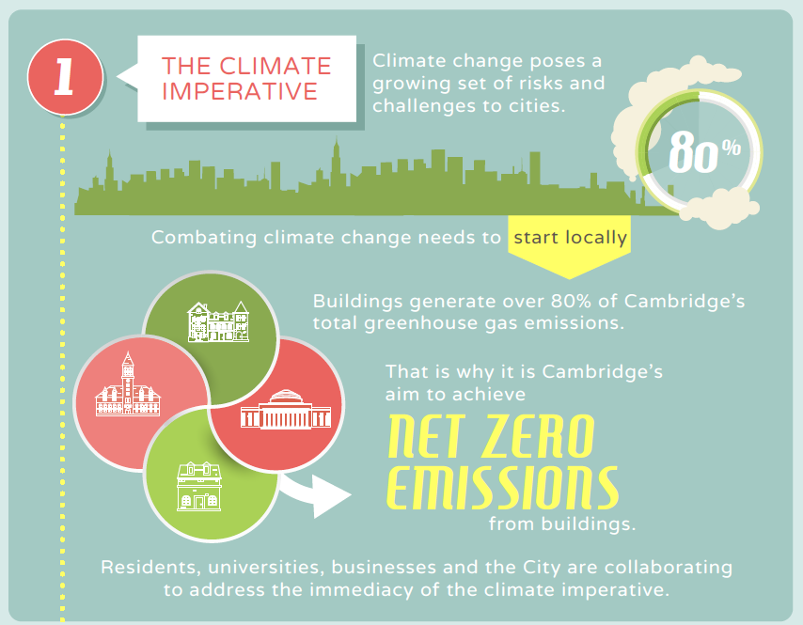
Cambridge ከህንፃዎች የሚወጣውን ልቀትን ለመቀነስ የረዥም ርቀት የተጣራ ዜሮ የድርጊት መርሃ ግብር አለው
የተጣራ ዜሮ የድርጊት መርሃ ግብር ለመጀመሪያ ጊዜ በ2015 የፀደቀ እና በማህበረሰብ በሚመራ ሂደት በ2021 ዘምኗል።
በ 2050 ከህንፃዎች የሚወጣውን የግሪንሀውስ ጋዝ ለማስወገድ ፖሊሲዎችን እና ፕሮግራሞችን ይለያል።

Slide 9
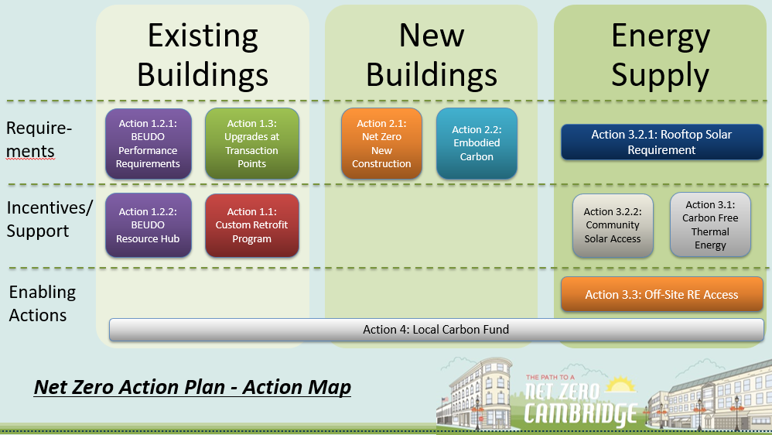
የተጣራ ዜሮ የድርጊት መርሃ ግብር ከሁለቱም ከነባር እና ከአዳዲስ ሕንፃዎች የሚለቀቁትን ልቀቶችን ለመቅረፍ እርምጃዎች አሉት

Slide 10
የተጣራ ዜሮ የድርጊት መርሃ ግብር ከሁለቱም ከነባር እና ከአዳዲስ ሕንፃዎች የሚለቀቁትን ልቀቶችን ለመቅረፍ እርምጃዎች አሉት
እርምጃ 2.1 አዳዲስ ሕንፃዎች ከመጀመሪያው ጀምሮ የተጣራ ዜሮ እንዲሆኑ የሚከተሉትን ጨምሮ ይጠይቃል፡-
Massachusetts የግንባታ ኮዶችን ስለሚያስቀምጥ Cambridge ለስቴት የተጣራ ዜሮ ኮድን መደገፍ አለበት
ግዛቱ በተቻለ ፍጥነት ኮዱን ተግባራዊ ማድረግ
በአዲስ ግንባታ ውስጥ ለፎሲል ነዳጅ አጠቃቀም መንገዶችን ያስወግዱ - ለሙሉ ግንባታ ኤሌክትሪፊኬሽን በጣም ጥሩው እድል ነው
ውጤቶችን መቆጣጠር

Slide 11
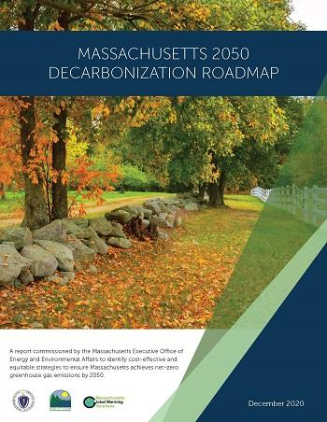
Massachusetts በ2050 ወደ የተጣራ ዜሮ ለመድረስ ፖሊሲዎችን እና ፕሮግራሞችን ለይቷል
ከስቴት ዲካርቦናይዜሽን ፍኖተ ካርታ፡-
  "አዲሱ ግንባታ የሕንፃውን ዘርፍ ዲካርቦናይዜሽንን ለመጀመር ቀላሉ እና በጣም ኢኮኖሚያዊ እና ውጤታማ መንገድን ያቀርባል..."
  "ሁሉም አዳዲስ ሕንፃዎች ማለት ይቻላል ወጪ ቆጣቢ በሆነ መንገድ የነዋሪዎችን ምቾት የሚጨምር እና እራሱን የሚከፍል ቀልጣፋ የኤሌክትሪክ ዲዛይን መከተል ይችላሉ..."
Massachusetts ልዩ የተዘረጋ ኮድን ፈጥሯል
  ከፍተኛ የአፈፃፀም ደረጃዎችን ያዘጋጃል፣ ነገር ግን አሁንም አዳዲስ ሕንፃዎችን ከፎሲል ነዳጅ ጋር እንዲገነቡ ይፈቅዳል
  በጃንዋሪ 2023 በ Cambridge ተቀባይነት አግኝቷል

Slide 12
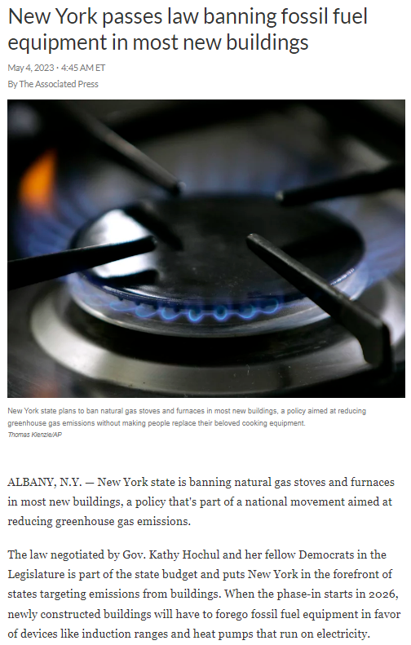
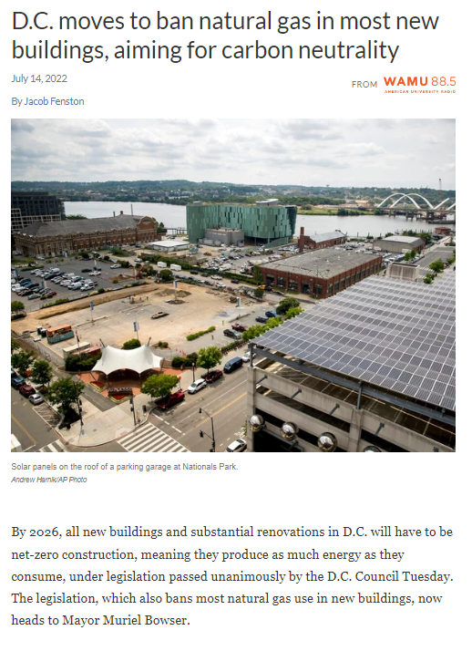
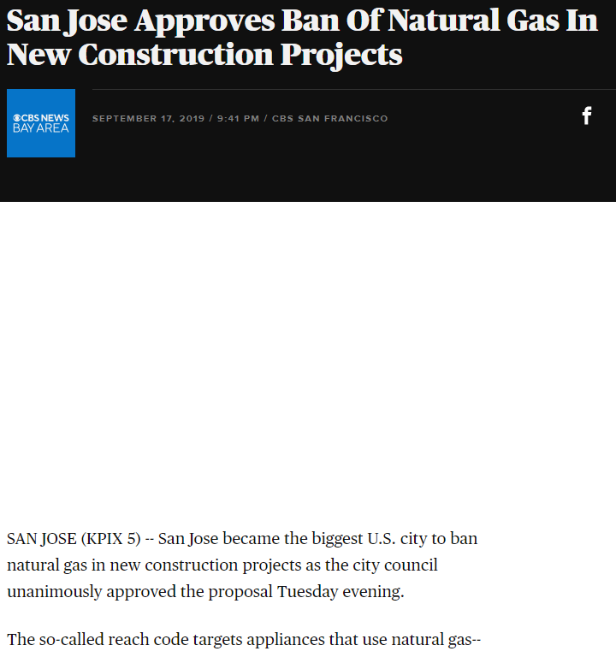
የአየር ንብረት ግቦቻችንን ማሳካት ማለት በአዲስ ግንባታ ላይ የፎሲል ነዳጆችን ማቆም ማለት ነው
  ይህ ማለት አዳዲስ ሕንፃዎች የተገነቡት እንደ ጋዝ መጋገሪያዎች ወይም በጋዝ-የሚሰሩ የውሃ ማሞቂያዎች ያሉት ያለ ፎሲል ነዳጅ የተገነቡ ናቸው ማለት ነው።
  ጋዝ፣ ዘይት እና ሌሎች የፎሲል ነዳጆች ላይ ተግባራዊ ይሆናል።
  የአየር ንብረት ቁርጠኝነት ያላቸው ሌሎች በርካታ ከተሞች እና ግዛቶች ለአዳዲስ ሕንፃዎች 'አዲስ ጋዝ የለም' መስፈርቶችን አልፈዋል።

Slide 13
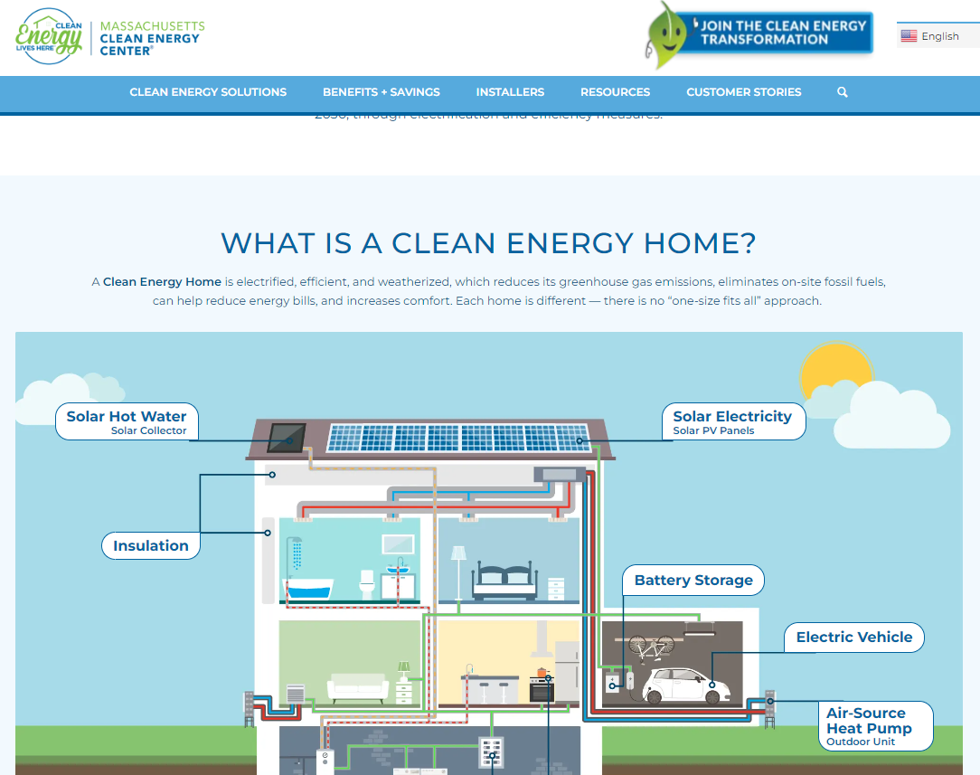
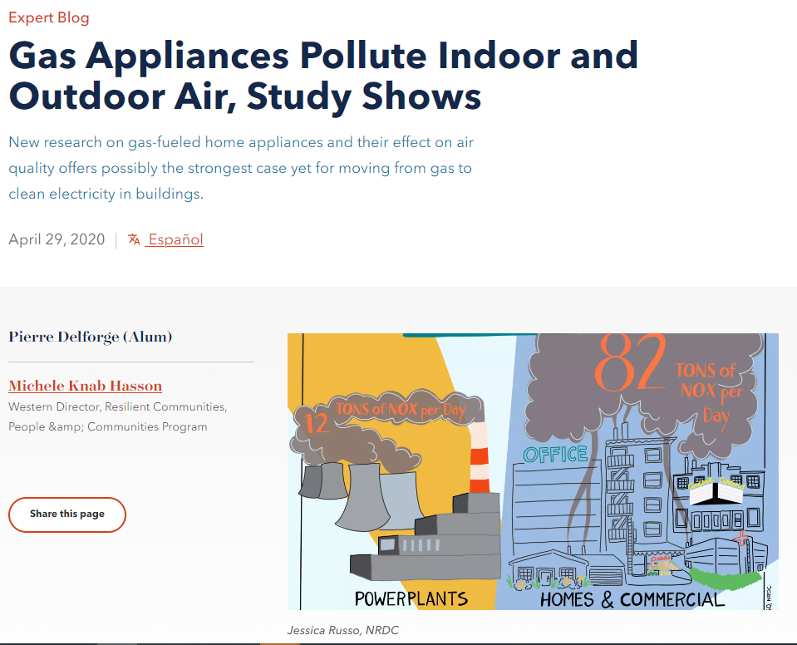
ገንቢዎቹ በምትኩ ንፁህ እና ሙሉ ኤሌክትሪክ ሲስተሞችን መጫን አለባቸው
ከፎሲል ነዳጅ ነፃ የሆነ ማለት እንደ ሙቀት ፓምፖች እና የሙቀት ፓምፕ የውሃ ማሞቂያዎችን በመጠቀም አዳዲስ ሕንፃዎችን መገንባት አለባቸው ማለት ነው።
የንጹህ አየር እና የቤት ውስጥ የአየር ጥራት ጥቅሞች በደንብ የተመዘገቡ ናቸው።
ይህ ደግሞ የአዳዲስ ሕንፃዎች ገንቢዎች በኋላ ላይ መወገድ ያለባቸውን አዲስ የጋዝ መሠረተ ልማት እንዳይጭኑ ይከላከላል።

Slide 14
አጀንዳ
ዳራ፦
  የአየር ንብረት ለውጥን ለመቅረፍ የ Cambridge እርምጃዎች
አዲስ ደንብ፡-
  የ Massachusetts ፎሲል ነዳጅ ነፃ የማሳያ ፕሮግራም
የታቀዱ መስፈርቶች፡-
  በአዳዲስ ሕንፃዎች እና በትላልቅ እድሳት ላይ የፎሲል ነዳጆችን መጠቀምን ያስወግዱ
ደንቡን ተግባራዊ ለማድረግ የጊዜ መስመር እና ቀጣይ ደረጃዎች
ጥያቄዎች እና መልሶች

Slide 15
Massachusetts ከፎሲል ነዳጅ ነፃ የሆነ የማሳያ ፕሮግራም ፈጥሯል
የ Massachusetts የህግ አውጭው አካል ለአዲስ ግንባታ እና ለትልቅ እድሳት ከፎሲል-ነዳጅ ነፃ መስፈርቶችን ለ 10 ማህበረሰቦች ፍቃድ ሰጥቷል።
  ንፁህ ኢነርጂ እና የባህር ላይ ንፋስ ማሽከርከር የህጉ አካል (2022)
የ Massachusetts የኃይል ሀብቶች መምሪያ ደንቦችን እና የተጠቆመ ድንጋጌን ('ሞዴል ህግ') አዘጋጅቷል።
  በዚህ ክረምት ደንቦቹን ለማዘጋጀት Cambridge ለ DOER ግብአት ሰጥቷል።
  የመጨረሻ ደንቦች በሜይ ወር ወደ ህግ አውጪ ተልከዋል።

Slide 16
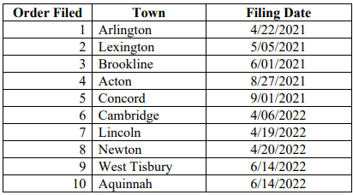
Cambridge በ Massachusetts ማሳያ ፕሮግራም ላይ እንዲሳተፍ ተፈቅዶለታል
Cambridge ይህንን ባለስልጣን የሚጠይቅ የቤት ህግ አቤቱታ በኤፕሪል 2022 አቅርቧል፣ ስለዚህ እኛ ቅድሚያ የምንሰጠው ለማህበረሰቡ ነው።
አንድ ከተማ 10% ተመጣጣኝ የመኖሪያ ቤት መስፈርቶችን ወይም MBTA (ኤም.ቢ.ቲ.ኤ) ማህበረሰቦችን ባለብዙ ቤተሰብ አከላለልን ማሟላት አለባቸው
ቅድሚያ የሚሰጠው ማህበረሰብ ከወጣ፣ DOER(ዲ.ኦ.ኢ.አር) ተተኪ ማህበረሰብ ሊመርጥ ይችላል። Somerville እና Boston ሁለቱም የቤት ህግ ፒቲሽኖችን ወደፊት ለማራመድ ድምጽ ሰጥተዋል።
= ከተማ ከፎሲል-ነዳጅ ነፃ መስፈርቶችን ለመቀበል ድምጽ ሰጥቷል
(ከጁላይ 10፣ 2023 ጀምሮ)

Slide 17
አጀንዳ
ዳራ፦
  የአየር ንብረት ለውጥን ለመቅረፍ የ Cambridge እርምጃዎች
አዲስ ደንብ፡-
  የ Massachusetts ፎሲል ነዳጅ ነፃ የማሳያ ፕሮግራም
የታቀዱ መስፈርቶች፡-
  በአዳዲስ ሕንፃዎች እና በትላልቅ እድሳት ላይ የፎሲል ነዳጆችን መጠቀምን ያስወግዱ
ደንቡን ተግባራዊ ለማድረግ የጊዜ መስመር እና ቀጣይ ደረጃዎች
ጥያቄዎች እና መልሶች

Slide 18
የማሳያ ፕሮግራሙ አዳዲስ ሕንፃዎችን እና ዋና እድሳትን ከፎሲል ነዳጅ ነፃ እንዲሆኑ ይፈልጋል
አዳዲስ ሕንፃዎች በፎሲል ነዳጅ ነፃ ሆነዋል።
ዋና ዋና እድሳት በግዛቱ ደንብ (በተለምዶ 50% ወይም ከዚያ በላይ የሕንፃ ወለል አካባቢ) ተሸፍነዋል ወይም ተገልጸዋል።
በግዛት ደንብ ነፃ የሆኑት የሚከተሉት ናቸው፡- ሆስፒታሎች፣ የህክምና ቢሮዎች እና ላቦራቶሪዎች
የዋና እድሳት ልዩ ትርጉም የሚከተሉትን ያጠቃልላል፦
ለ1-2 የቤተሰብ ቤቶች፣ የከተማ ቤቶች፡-
  ከ 1,000 square ጫማ በላይ ከሆነ፣ የሕንፃውን 50% ማደስ
  1,000 square ጫማ ከጨመረ፣ ወይም አሁን ያለውን ሕንፃ በእጥፍ መጨመር
  የ 1,000 square ጫማ አጠቃቀም ለውጥ
ለሁሉም ሌሎች የግንባታ ዓይነቶች፦
  ከ 20,000 square ጫማ በላይ ከሆነ የ 50% የሕንፃውን ወለል ማደስ
  20,000 square ጫማ ከጨመረ ወይም ያለውን ሕንፃ በእጥፍ መጨመር
  የ 20,000 square ጫማ ወይም አጠቃላይ ሕንፃ አጠቃቀም መለወጥ

Slide 19
ከፎሲል ነዳጅ ነፃ የሆነ ማሳያ ፕሮግራም የተመከረ ወይም “ሞዴል” ድንጋጌ አለው።
የሞዴል ድንጋጌው የሚሸፍነው ምንድን ነው
አንድ ሕንፃ በሚሠራበት ጊዜ የድንጋይ ከሰል፣ ዘይት፣ የተፈጥሮ ጋዝ ወይም ሌሎች የፎሲል ነዳጅን መጠቀም አይችልም።
ይህ በአጠቃላይ ማሞቂያ፣ ሙቅ ውሃ ስርዓት፣ መብራት፣ ምግብ ማብሰል እና ልብስ ማድረቅ እና የንግድ ሊሆኑ የሚችሉ የጭነት ስራአቶች (ለምሳሌ ምግብ ቤቶች፣ ደረቅ ማጽጃዎች) እንደሚያጠቃልል ይገነዘባል።
  አንድ ከተማ የተወሰኑ ነፃ የሆኑ ወይም ለውጦችን በሞዴል ድንጋጌ ስነስርአት ከማስርጃ ጋር ሊያቀርቡ ይችላሉ።
የሞዴል ድንጋጌው በአዲሱ “ልዩ” የሕንፃ ኮድ (Cambridge የተቀበለችው) ላይ የተመሠረተ እና በመሠረቱ የፎሲል ነዳጅ አጠቃቀምን የሚፈቅዱ አማራጮችን በሁለት ማብራሪያዎች ያስወግዳል፡-
  እስከ 2027 ድረስ ጋዝ ወይም ፕሮፔን ለብዙ ቤተሰብ የውሃ ማሞቂያ መጠቀም ያስችላል
  ዋና ዋና እድሳት ለማሞቂያ፣ ሙቅ ውሃ፣ ምግብ ማብሰያ፣ ወዘተ አዲስ የፎሲል ነዳጅ መሳሪያዎችን መጫን እንደማይችሉ ይገልፃል።

Slide 20
ግዛቱ የውጤቶችን ግምገማ ያካሂዳል
ከተሞች የትኛውንም የኃይል ነጥብ ሪፖርቶችን ጨምሮ፣ የግንባታ ፈቃድ መዝገቦችን ለ DOER እንዲያቀርቡ ይጠበቅባቸዋል።
DOER የኃይል አጠቃቀምን ከመገልገያዎች ያገኛል እና የልቀት ቅነሳዎችን ሪፖርት ያደርጋል።

Slide 21
አጀንዳ
ዳራ፦
  የአየር ንብረት ለውጥን ለመቅረፍ የ Cambridge እርምጃዎች
አዲስ ደንብ፡-
  የ Massachusetts ፎሲል ነዳጅ ነፃ የማሳያ ፕሮግራም
የታቀዱ መስፈርቶች፡-
  በአዳዲስ ሕንፃዎች እና በትላልቅ እድሳት ላይ የፎሲል ነዳጆችን መጠቀምን ያስወግዱ
ደንቡን ተግባራዊ ለማድረግ የጊዜ መስመር እና ቀጣይ ደረጃዎች
ጥያቄዎች እና መልሶች

Slide 22
ቅድሚያ ለሚሰጣቸው ማህበረሰቦች የጊዜ መስመር
Cambridge የመጨረሻውን ማመልከቻ (የታቀደውን ህግ እና የሚፀናበትን ቀን ጨምሮ) ለ DOER እስከ ሴፕቴምበር 1፣ 2023 ድረስ ማቅረብ አለበት።
  ይህን አለማድረግ ከፕሮግራሙ መወገድን ያስከትላል
  ማዘጋጃ ቤቶች ለአስተያየት ማመልከቻቸውን ቀደም ብለው ለ DOER ማቅረብ ይችላሉ።

Slide 23
ስለ ፕሮግራሙ መረጃ ከ Cambridge ነዋሪዎች እና የግንባታ ባለቤቶች ጋር እያጋራን ነው።
  በዚህ ዌቢናር እና ^{ጁላይ} 24 ላይ በዌቢናር የቀረበ መረጃ
  በዚህ ሳምንት ልዩ ኮድ ዌብናሮች ላይ ከግንባታ ባለሙያዎች ጋር መሳተፍ
    ማክሰኞ ጁላይ 11 በ 4pm፡- የንግድ ስፔሻላይዝድ ኮድ
    እሮብ ጁላይ 12 በ 4pm፡- የመኖሪያ ስፔሻላይዝድ ኮድ
  በመላው Cambridge ውስጥ በማህበረሰብ ቦታዎች በራሪ ወረቀቶችን መስጠት
  አዲስ እቃዎች እና የኦንላይን መረጃ
  ለነዋሪ ማኅበራት እና ለንግድ ማኅበራት ማዳረስ
  በ Cambridge ውስጥ ለሚሰሩ ትልልቅ የግንባታ ባለቤቶች እና የግንባታ ባለሙያዎች መረጃ

Slide 24
በ Cambridge ውስጥ አዳዲስ ህንጻዎች እና ዋና እድሳት እንዴት ከፎሲል ነዳጅ ነጻ ሊሆኑ እንደሚችሉ የእርስዎን አስተያየት እንፈልጋለን
በዌቢናሮች ላይ አስተያየቶችን ከማግኘት በተጨማሪ፣ ከ Cambridge ነዋሪዎች እና ከህንፃ ባለቤቶች ግብአት ለመሰብሰብ የኦንላይን ዳሰሳ ጥናት ተጀምሯል፦
ምርምራችን ላይ ማተኮር ያለብን የተወሰኑ የሕንፃ ዓይነቶች
ተጨማሪ ምርምር ማድረግ ያለብን ልዩ አጠቃቀሞች ወይም የግንባታ ስርዓቶች
ምን ያህል ዋና እድሳት ከፎሲል ነዳጅ ነፃ ሊሆን ይችላል
ሌሎች ልንመረምራቸው የሚገቡ ርዕሶች
የዳሰሳ ጥናት ምላሾች በምርምር ስራው ውስጥ ለመካተት እስከ ጁላይ 17 ^{ድረስ} ማለቅ አለባቸው።
https://bit.ly/FFFupdates

Slide 25
ለ Cambridge ቀጣይ እርምጃዎች
የሚከተሉትን በማድረግ በሞዴል ደንቡ ላይ የሚደረጉ ማናቸውም ለውጦች ተገቢ መሆናቸውን ለመመርመር ከምርምር አማካሪ ጋር እየሰራን ነው፦
  በ Cambridge ውስጥ የተገነቡ ወይም የታደሱ የሕንፃ ዓይነቶችን መመርመር
  ለተወሰኑ የግንባታ ዓይነቶች ወይም የመጨረሻ አጠቃቀሞች ለሁሉም የኤሌክትሪክ መሳሪያዎች ማንኛውንም ቴክኒካዊ ገደቦችን መረዳት
  መስፈርቶቹ በ Cambridge ውስጥ ያለውን የሂደት ሎድ እንዴት እንደሚነኩ መከለስ
  በጥናቱ ውስጥ ለማካተት ከዳሰሳ ጥናቱ የተገኘውን ግብአት መከለስ
የከተማው ምክር ቤት በኦገስት 1 የስርዓት ኮሚቴ ስብሰባ እና በታቀደው የስነ-ስርዓት ቋንቋ ላይ ይወያያል እና በኦገስት 7 የመጨረሻ ቋንቋ ላይ ድምጽ ይስጡ።

Slide 26
ጥያቄዎች እና መልሶች
ቪዲዮ እና ማይክሮፎን አጥፍተው ስብሰባውን ይቀላቀላሉ
በ Zoom የጥያቄ እና መልስ ፓነል ውስጥ የተፃፉ ጥያቄዎችን መተየብ ወይም አስተያየቶችን መስጠት ይችላሉ
የ Zoom ማያ ገጽ የታችኛው ፓነል
ጥያቄ ይጠይቁ

Slide 27
ለበለጠ መረጃ
https://bit.ly/FFFupdates ላይድረ-ገጻችንን ይጎብኙ
የዳሰሳ ጥናቱን እስከ ጁላይ 17 ድረስ ^{ያጠናቅቁ}
ጁላይ 24 ዌቢናር
Brad በ bpillen@cambridgema.gov ያግኙ

Slide 28
እናመሰግናለን!

